Slide 1
第四章 插值方法
《计算方法》课程讲义课件
(4学时)
大连海事大学
信息科学技术学院

Slide 2
内容提要
§4.0 引言
§4.1 Langrange插值
§4.2 Newton插值
§4.3 等距节点插值
习题四

Slide 3
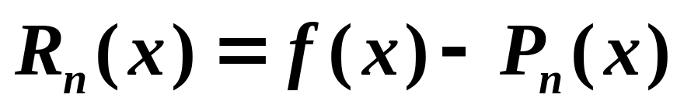
§4.0 引言
数值逼近 是计算方法中最重要的概念与方法之一。
基本思想 是用简单函数去近似复杂函数：
是所构造的简单函数
被逼近的复杂函数
是逼近的误差函数
例如，Taylor展开式，就是一种数值逼近方法。

Slide 4
数值逼近
  不仅为了解决函数值的计算
  而且也是其他数值计算方法的基础
      数值积分
      数值微分
      微分方程数值解法等
数值逼近主要包括以下几类基本问题：
      插值问题
      一致逼近
      均方逼近
      最小二乘拟合

Slide 5
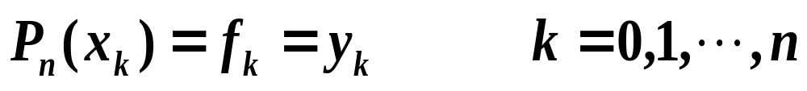
插值问题
复杂函数 y = f (x)以列表形式给出，如:
x
x₀
x₁
x₂
⋅⋅⋅⋅⋅⋅
x_{n}
f(x)
f₀
f₁
f₂
⋅⋅⋅⋅⋅⋅
f_{n}
寻求简单函数 P_{n}(x)，使得
计算 f (x) 可用计算P_{n}(x)来近似代替。如图4-1所示。
y
f(x)
P_{n}(x)
图4-1
f₀
f₁
f₂
f_{i}
f_{i+1}
f_{n-1}
f_{n}
x
x₀
x₁
x₂
x_{i}
x_{i+1}
x_{n-1}
x_{n}

Slide 6
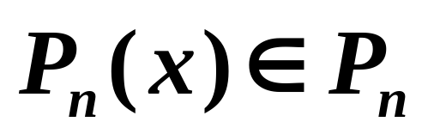
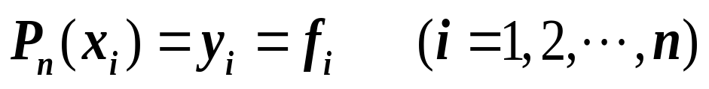
插值问题的数学模型
已知函数y=f(x)在[a,b]上给定节点
a = x₀ < x₁ < ⋅⋅⋅⋅⋅⋅ < x_{n} ≤b
上的函数值 y_{i} = f_{i} = f (x_{i}) （i=1,2, ⋅⋅⋅⋅⋅⋅,n），求一个多项式
调用返回
满足条件
（4-1）
如果上述多项式P_{n}(x)存在，则称之为插值多项式，其中：
      x_{i} ( i=1,2, ⋅⋅⋅⋅⋅⋅,n ) 称为插值节点
      [a,b] 称为插值区间

Slide 7
插值多项式的几何意义
  通过给定的 n+1 个点 （x_{i}, y_{i}） ( i=1,2, ⋅⋅⋅⋅⋅⋅,n )
  做一条多项式曲线 y = P_{n}(x)
  近似代替曲线 y = f (x) （如图4-2所示）
y
我们看到，满足插值条件P_{n}(x_{i}) = y_{i} = f_{i} ( i=1,2, ⋅⋅⋅,n )的多项式
  存在且唯一
  表达形式多样
  如何构造
  估计替代误差
  都是我们将讨论的内容。
y= f(x)
y=P_{n}(x)
x
0
x₀
x₁
x₂
x_{n}
图4-2 插值的几何意义
返回节

Slide 8
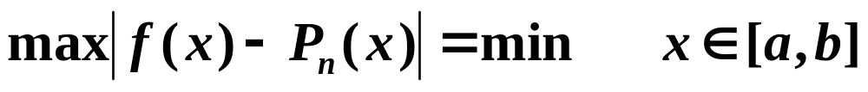
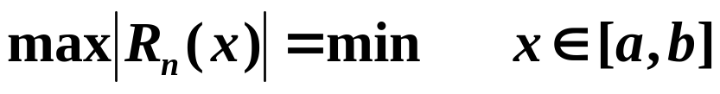

一致逼近
已知[a,b]上函数f(x)的解析表达式，寻求简单函数P_{n}(x) ，使得
也即
计算f(x)，可用计算P_{n}(x)，来近似代替。如图4-3。
y
P_{n}(x)
f(x)
最小
x
返回节
a
图4-3
b

Slide 9
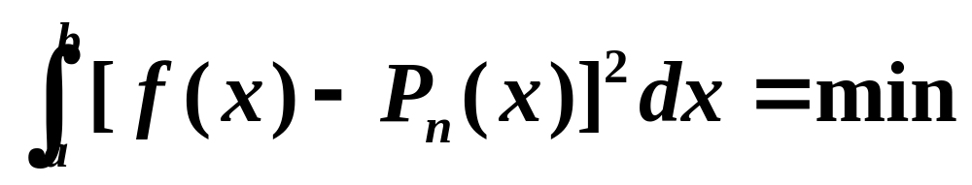
均方逼近
已知[a,b]上函数f(x)的解析表达式，寻求简单函数P_{n}(x) ，使得
从而，f(x)可用P_{n}(x)来近似代替。
返回节

Slide 10
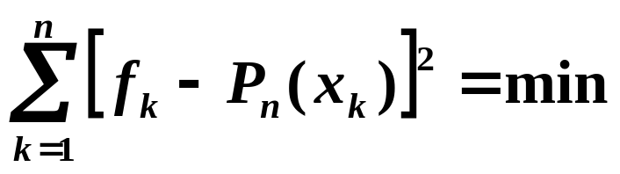

最小二乘拟合
函数 y=f(x) 以列表形式给出
x
x₁
x₂
⋅⋅⋅⋅⋅⋅
⋅⋅⋅⋅⋅⋅
x_{n}
y=f(x)
f₁
f₂
⋅⋅⋅⋅⋅⋅
⋅⋅⋅⋅⋅⋅
f_{n}
寻求简单函数P_{n}(x) ，使得
显然，这就是均方逼近的离散情形。图4-4。
y
P_{n}(x)
图4-4
f₁
f₂
f_{i}
f_{i+1}
f_{n-1}
f_{n}
x
返回节
x₁
x₂
x_{i}
x_{i+1}
x_{n-1}
x_{n}
返回章

Slide 11
§4.1 Lagrange插值
十八世纪法国数学家Lagrange
    对以往的插值算法进行研究与整理
    提出了易于掌握和计算的统一公式
    称为Lagrange插值公式。
它的特例是线性插值公式和抛物线插值公式。
        线性插值
        抛物线插值
        Lagrange插值
        插值多项式的余项----误差估计

Slide 12
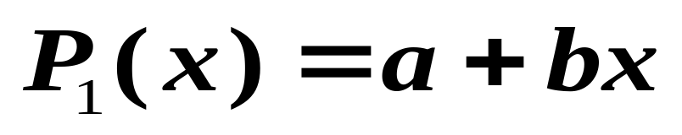
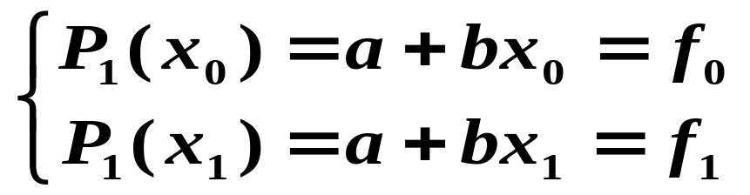
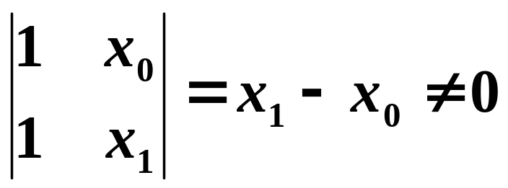
1. 线性插值
已知两个插值点及其函数值：
插值节点
x | x₀ | x₁
f(x) | f₀ | f₁
对应的函数值
求一次多项式
使得
由于方程组的系数行列式

Slide 13
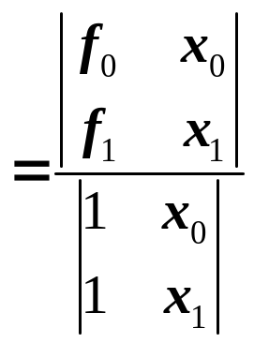
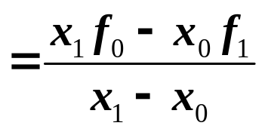

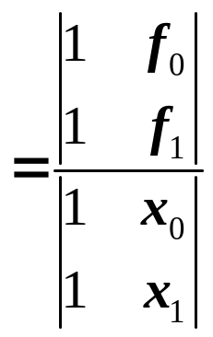
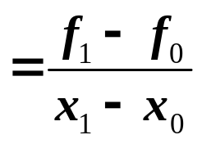

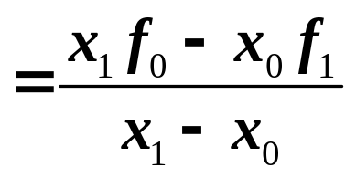
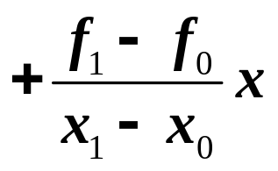
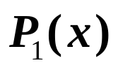
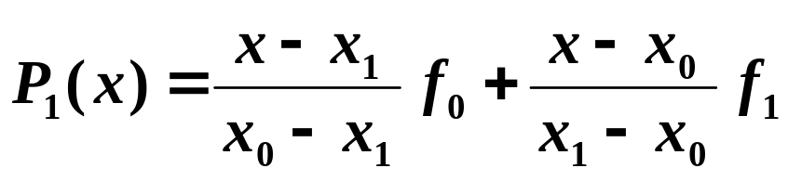
所以，按Gramer法则，有唯一解
于是
或
（B-1）
调用返回

Slide 14
容易验证，过点（x₀，f₀）与（x₁，f₁）直线方程就是式（B-1），如图4-5所示。
y
误差
P₁(x)
f(x)
f(x)
P₁(x)
x₀
x₁
x
图4-5

Slide 15
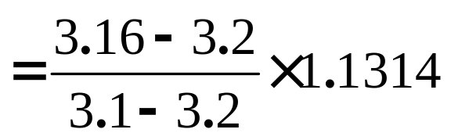
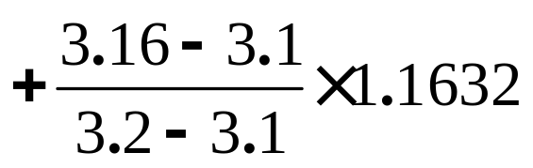
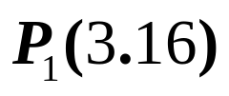



例4-1 已知 ，
x
3.1
3.2
求ln3.16的近似值。
ln x
1.1314
1.1632
解：用线性插值公式（B-1），计算得到
y
即
P₁(x)
1.1505
应用条件 图4-6表明
  对于象y=ln x 这样连续光滑的曲线
  当两个插值节点很近并且所求的函数值也很近时
  用线性插值方法是足以保证精度的
ln x
1.1314
1.1632
1
3.1
3.16
3.2
x
返回节
图4-6

Slide 16
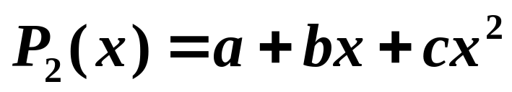
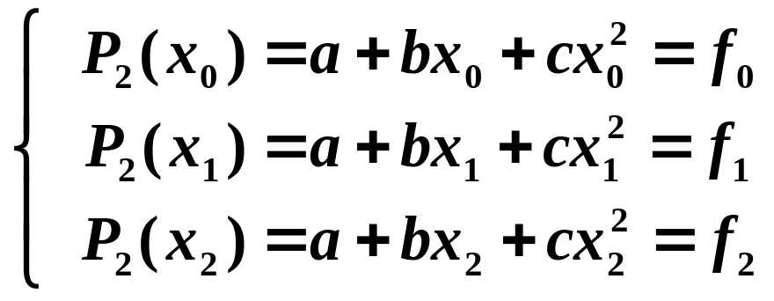
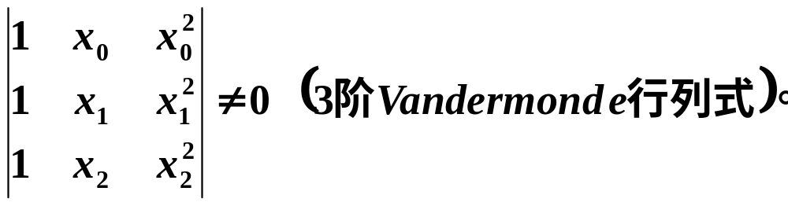
2. 抛物线插值
已知三个插值节点及其函数值：
x
x₀
x₁
x₂
f(x)
f₀
f₁
f₂
求一个二次多项式
使得
由于该方程组的系数行列式

Slide 17
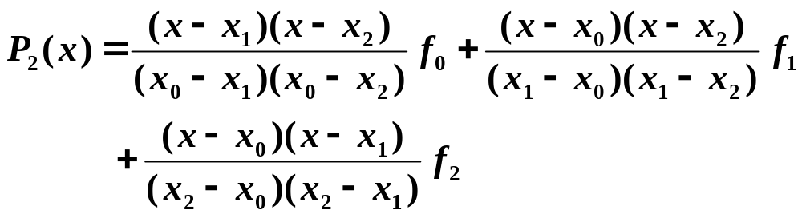
所以，有唯一解。即满足这样条件的二次多项式是唯一确定的。
容易看出
（B-2）
满足上述条件，所以它就是所求的二次多项式。
调用返回
y
容易验证，P₂(x)是过点(x₀, f₀)、(x₁, f₁)与(x₂, f₂)三点的抛物线，如图4-7所示。
P₂(x)
f₀
f₁
f₂
f(x)
x
x₀
x₁
x₂
图4-7

Slide 18
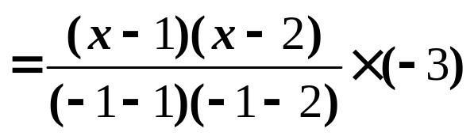
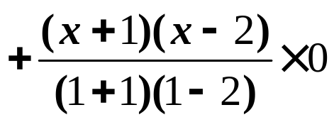
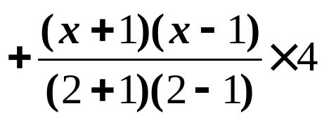

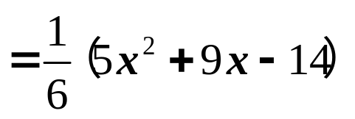


例4-2 已知
x
-1
1
2
f(x)
-3
0
4
用抛物线插值公式（B-2），求 f (1.2) 的近似值。
y
P₂(x)
5
4
3
0.6667
应用条件 图4-8表明
  对于象y=f( x) 为连续光滑的曲线
  当三个插值节点很近但所求的函数值却相差较大时
  用抛物线插值方法是可以保证精度
2
f₂
1
f₁
x
-1
1
2
-1
f₀
-2
1.2
-3
图4-8
返回节

Slide 19
3. Lagrange插值
已知 n+1 个插值节点及其函数值：
x
x₀
x₁
x₂
⋅⋅⋅⋅⋅⋅
x_{n}
插值节点
f(x)
f₀
f₁
f₂
⋅⋅⋅⋅⋅⋅
f_{n}
相应的函数值
求次数不超过 n 的多项式P_{n}(x) 。
使得

Slide 20
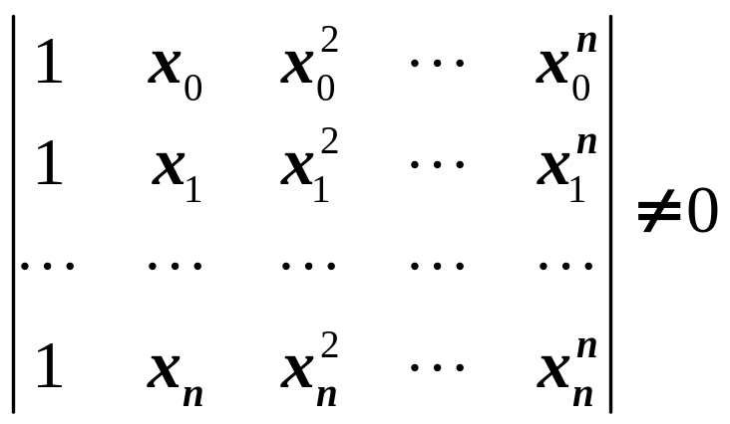
阶
所以，这个 n+1 阶线性方程组，有唯一解，即P_{n}(x)是唯一确定的。
容易验证
（B-3）
调用返回

Slide 21
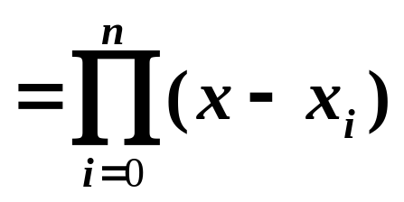
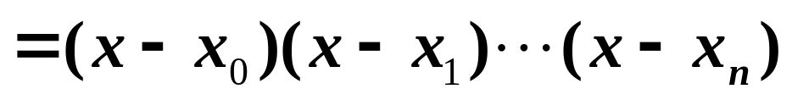
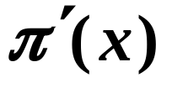
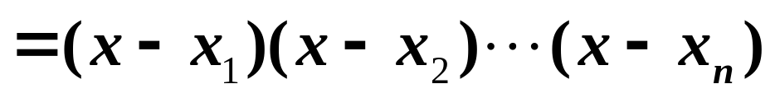
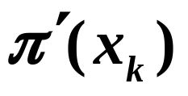
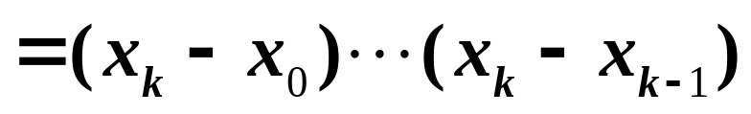
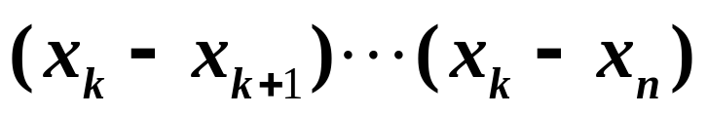
满足这些条件，所以P_{n}(x)就是所求的次数不超过 n 的插值多项式（存在性）。
显然，式（B-1）、（B-2）都是（B-3）的特例。
记
则
从而，对某一节点 x_{k} ，有

Slide 22
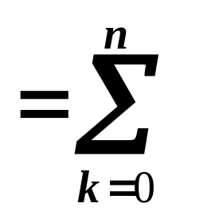
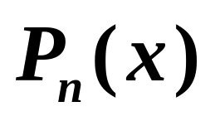
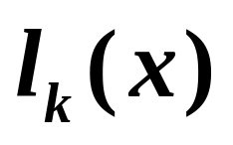
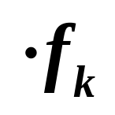
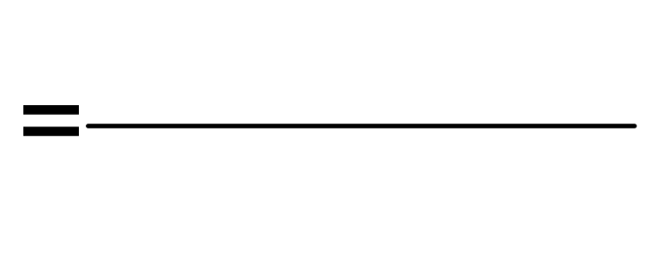
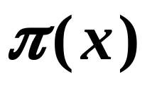
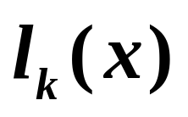
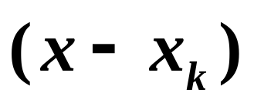

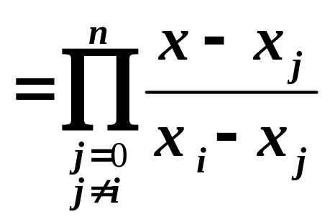
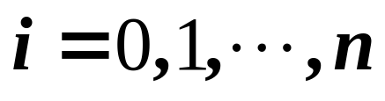
Lagrange插值公式的标准型公式
调用返回
这样
（B-4）
其中
（B-5）
这改写了Lagrange插值公式，在许多理论分析中是非常有用的。

Slide 23
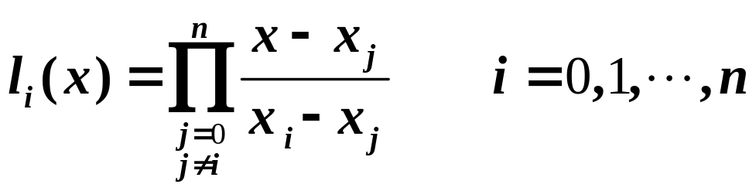



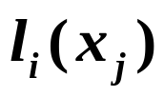




Lagrange插值多项式的存在性、唯一性？
首先我们回答两个问题：
满足条件式的插值多项式，存在吗?
是唯一吗?
定理4.1 满足插值条件式(4-1)的插值多项式P_{n} (x) 存在且唯一。
证1
①存在性(采用构造性证明)
（证法2----非书上证法）
构造基函数
(4-2)
调用返回
则
,且
当前节点x_{i}处，基函数l_{i} (x_{i})的取值
(4-3)
非当前节点x_{j}处，基函数l_{i} (x_{j})的取值

Slide 24









令
(4-4)
调用返回
则显然有
即我们找到了一个插值多项式
(2)唯一性(用反证法证明)
假设有两个不同的插值多项式 和 存在
令
则 且
即 有n+1个零点，所以 与假设矛盾。
证毕。

Slide 25


证法2

Slide 26


调用返回
注:不用待定系数法 ---
    (1)计算量大;
    (2)不易讨论误差;
二次多项式插值 --- 过两点直线;
三次多项式插值 --- 过三点抛物线;
证毕。

Slide 27









下面给出Lagrange插值计算步骤
置
置
如果
,则
④
如果
，则转 ③
⑤
如果
, 则转 ②
输出 y 值
计算步骤的算法流程图(见图4-9)

Slide 28
Lagrange插值算法流程图
开始
输入n； x₀,x₁,⋅⋅⋅,x_{n}； f₀,f₁,⋅⋅⋅,f_{n}
y=0； i=0
L=1； j=0
N
i≠j
Y
L=L⋅(x- x_{j})/ (x_{i} - x_{j})
j= j +1
Y
Y
j≤n
i≤n
N
输出 y
结束
N
y=y+ L⋅f_{i}
i= i +1
图4-9

Slide 29
若干概念&分类
式(4-4)确定的P_{n}(x)叫做Lagrange插值多项式
式(4-2)确定l_{i}(x)(i=0,1,..,n)的称为n次Lagrange插值基函数
l_{i}(x)它们仅与节点有关，与被插值函数无关
当n = 1时，P₁(x)是线性函数，称相应的插值为线性插值
当n = 2时，P₂(x)是二次式项式，所以也称相应的插值为二次插值或抛物线插值
其中， n = 1和n = 2这两种是最常用的插值

Slide 30
实例&说明
例4.1
给定数据表
x_{i}
2 2.5 4
y_{i}
0.5 0.4 0.25
求插值多项式P₂(x)，并求 f(3) 的近似值
解
在公式(4-4)中，令 n=2，展开得

Slide 31


















实际上
故，精确值
返回节

Slide 32

4. 插值多项式的余项----误差估计
定义4.1 称
为插值多项式的余项。
下面是关于余项的估计定理。
调用返回
定理4.2 若 且在上存在n+1阶导数，则对任何插值节点集合 ，存在 ，成立
其中

Slide 33
证：
故对 x 恰为某一插值节点，定理显然成立。
现假定x为非节点，引进函数
则 在[a,b]上有n+2个互异的零点 反复使用Rolle定理，则有

Slide 34



y
ξ₁
ξ_{n}
t
x₀
ξ₀
x₁
x
ξ₂
x₂
x_{n}
a
b
第1次用罗尔定理
y
η₀
η_{n-1}
t
ξ₀
ξ₁
η₁
a
ξ₂
ξ_{n}
b
y
第n次用罗尔定理
ξ
t
a
b
图4-10 应用Roll定理进行区间分析

Slide 35










因为 n 次多项式的 n+1 阶导数为零，因此有
又因为
因此

Slide 36





（4－7）
调用返回
通常使用式（4－7）估计Lagrange插值的误差。
[证毕]

Slide 37





例4.2
实例
估计例4.1Lagrange插值的误差。
解：

Slide 38
Lagrange插值算法特点&局限性
Lagrange插值多项式的优点是，
       直观
       对称
       容易编程上机等
缺点是，
       每增加一个节点，插值多项式的所有系数都得重算
      计算上浪费
下一节提出的Newton插值就是克服了这上缺点。
返回节
返回章

Slide 39
§4.2 Newton插值
均差（也称为差商）
  是数值方法中的一个重要概念
  它可以反映出列表函数的性质
  并能对Lagrange插值公式给出新的表达形式
  这就是Newton插值
一、均差
二、均差的性质
三、Newton插值公式
四、Newton插值算法
五、Newton插值计算步骤

Slide 40











一、均差
对已知的列表函数
调用返回
x
x₀
x₁
x₂
⋅⋅⋅⋅⋅⋅
x_{n}
插值节点
f(x)
f₀
f₁
f₂
⋅⋅⋅⋅⋅⋅
f_{n}
相应的函数值
称为 f 关于 x_{i} 的零阶均差，记为：
由零阶均差出发，可归纳地定义各阶均差。
称为 f 关于x_{i}与x_{i+1}的一阶均差
相当于1阶导数

Slide 41





调用返回
称为 f 关于x_{i}、x_{i+1}与x_{i+2}的二阶均差；
一般地，有
称为 f 关于x_{i}, x_{i+1} , ⋅⋅⋅⋅⋅⋅, x_{i+k}的k 阶均差；
称为 f 关于x₀, x₁ , ⋅⋅⋅⋅⋅⋅, x_{n}的n 阶均差；

Slide 42

调用返回
由上述定义，我们可以得出计算均差的表格，如表4.1所示
表4.1
均差计算表

Slide 43





调用返回
* 造均差（差商）表(很实用)

Slide 44
例4.3
对函数的列表部分，列出均差表（见表4.2）
表4.2
f(x)=lgx均差计算表
x lg x 1阶均差 2阶均差 3阶均差
4.0002 0.6020817
4.0104 0.6031877 0.108431
4.0233 0.6045825 0.108116 -0.0136
4.0294 0.6052404 0.107869 -0.0130 0.0206
返回节

Slide 45



二、均差的性质
我们将均差的主要性质归纳为如下定理
定理4.3 均差有如下基本性质
(1) n次多项式P_{n}(x)的k的阶均差 ，当 时
是 n-k 次多项式，当 k>n 时，恒为0；
(2)均差，可表示为，各节点函数值的线性组合：
均差
节点函数
(4-9)
调用返回

Slide 46






k 阶均差：
k-1 阶均差：
(3)均差的节点可任意交换顺序，即
(4-10)
(4)若f(x)在含 的区间上n阶可导，则在该区间上至少有一点 ，使
调用返回
n阶均差
(4-11)

Slide 47


均差定理4.3的证明
证: 我们首先证明性质(2)，若(2)成立，则(3)显然成立；
然后，再利用性质[3]证明性质[1]。
关于性质(4)可以在后面定理4.4的证明中看到其正确性。
1. 性质[2] 的证明（归纳法证明）
调用返回

Slide 48





由归纳法假设

Slide 49





所以
即式（4－9）成立
性质[2] 得证。

Slide 50

2. 性质[1]的证明（归纳法证明）

Slide 51

当然，n阶均差 f[x,x₁,… ,x_{n}] 为零次多项式，即常数求均差即常数的均差就恒为零了。
返回节

Slide 52


三、Newton插值公式
定理4.4 设
调用返回
(4-13)
则 是满足条件式(4-1)[即P_{n}(x_{i})=y_{i}]的插值多项式。

Slide 53




定理4.4的证明
证 根据均差定义，我们得到
我们依次将后一式代入前一式，则对任意 ，有
(4-14)
由式(4-13)，显然有
调用返回

Slide 54

参数顺序不同
(4-15)
而由式（4-14），则有
调用返回
(4-16)

Slide 55




Slide 56


调用返回
证毕。
返回节

Slide 57
四、Newton插值算法
计算Newton插值时，
      首先根据节点和节点值计算均差表；
      然后利用Newton插值多项式估算 f(x)。
例4.4
给定数据表
x 1 2 3
f(x) 1 1.414 1.732

Slide 58


表4.3
解：由给定的数据造均差表（见表4.3)
x₀
f₀
x₁
f₁
f₂
x₂
以表4.3中底下带横线的数字为系数，按公式（4－13）构造Newton插值多项式。
返回节

Slide 59








五、Newton插值计算步骤
(1)计算均差
①置
②对
置
（此时 ）
（2）计算插值
①置
②对
置
（3）输出
根据以上步骤，我们给出Newton插值算法流程图，希望读者能参照此流程图编程上机。
返回节
返回章

Slide 60


§4.3 等距节点插值
本节研究等距点的插值多项式。
所谓等距节点，是指 中，相邻两点之间的距离都相等。这个相等的间距称为步长，记为h，即：
如果插值节点是等距的，那么
  整个插值公式将会出现新的规律
  毫无疑问会更加简单。
一、差分
二、牛顿前插公式
三、Newton后插公式

Slide 61



一、差分
向 前 差 分
设等距节点
（4－20）
相应的函数值是
（4－21）
称
调用返回
而

Slide 62



向 前 差 分
一般，可定义
调用返回
（4-22）
向 后 差 分

Slide 63






向 后 差 分
一般地
（4-23）
调用返回
关联公式

Slide 64




像计算均差一样，我们也可以构造类似的计算表格（见表4.4)
表4.4
向前差分表

Slide 65



例4.5
对列表函数
x 0.4 0.6 0.8 1.0
f(x) 1.492 1.822 2.226 2.718
列出差分表(见表4.5)
解 对差分表逐列按式(4-22)计算并填充
表4.5
差分表
调用返回
返回节

Slide 66



二、牛顿前插公式
由差分和均差的定义，可得二者之间的关系式。

Slide 67



（4-25）
调用返回
再由均差性质4可知
（4-26）
这同样表明，n次多项式的n阶差分为常数。
由此推知，
        如果列表函数的n阶差分为常数，那么n次插值多项式（即用n+1节点）是适当的。

Slide 68





Newton插值多项式定理
定理4.5 设
则
(4-27)
调用返回
(4-28)

Slide 69



Newton插值多项式定理的证明
证： 由（4-13）知Newton插值多项式为
用式（4-25）的差分、均差关系式替换上式的均差，则有

Slide 70




即式（4-27）成立。
（4-29）
调用返回

Slide 71




实例4.6
利用例4.5的差分表计算 x=0.43 的函数值。
解：由给出的条件可知

Slide 72


Slide 73
Newton前插公式的计算步骤
Newton前插公式的计算步骤大体分两部分：
  （1）造差分表；
  （2）逐步算出C_{i}^{k}并求出P_{n}(x)。
读者可参考Newton插值算法
    （1）写出详细计算步骤；
    （2）画出算法流程图。
返回节

Slide 74



三、Newton后插公式
图4－4 Newton后插公式节点示意图
注意：当插值节点从右向左排列时----
  向前差分实际上是向后差分
  因此，向后差分与均差关系只是式(4-25)的变形。
调用返回

Slide 75




我们可以列出相应的差分表（见表4.6)
表4.6
向后差分表
（4-32）
调用返回

Slide 76


例4.7
现有列表函数
试用Newton前插公式和后插公式分别估算f(1.5)的值。
解: 等距节点的步长为 h=0.3, n=4, 计算差分表（见表4.7)
表4.7
差分表

Slide 77




Slide 78

一般情况下，
    （1）插值点x位于插值点区间左侧（即x较小）时，
    使用前插公式；
    （2）反之，则使用后插公式。
如果对相同节点进行插值，则向前与向后两种公式只有形式上的差别。
返回节
返回章

Slide 79







习题四
1．已知 ，用线性插值计算 的值，并估计误差，且与准确值 比较。说明这个问题用线性插值是否合适。
2．证明
(1)
(2)特别有
3．设 为(a,b)内n个点，试证：
其中y(x)是2n-1次多项式，
（提示：令 构造y(x)并利用定理4.2证明手法）

Slide 80














4．试画出Lagrange算法流程图
5．已知数据表
(1)用Lagrange插值计算f(0.05)的近似值
(2)分别用Newton插值多项式N₁(x),N₂(x),N₃(x),和N₄(x)求
f(0.05)的近似值
(3)分别用前插公式和后插公式计算f(0.05)的近似值
6.（1）设 ，C是常数，证明
（2）设 ，证明

Slide 81

















7．证明
8．下面数据来自一个多项式，问这个多项式是几次的？
9．利用(4-9)编写Newton插值算法步骤，使节点递增到所估算的f(x)值达到预定精度
10．令 ，利用f(x)在节点 构造f(x)的自然样条函数S(x)，在[0,1]上积分S(x)，并与 比较。使用S(x)求 和 并与实际值比较。
11．重复10题条件，利用 构造f(x)的固定边界样条插值。
12．画出自然样条插值算法流程图。
返回章

Slide 82



罗尔(Rolle)定理
[补充资料-01]
返回引用
如果函数 f(x) 在封闭区间 [a,b] 上连续，在开区间(a,b)内具有导数，且在区间端点的函数值相等，即f(a) = f(b) ，那么在(a,b) 内至少有一点ξ（a< ξ <b），使得函数f(x)在该点的导数等于零：
（1）
Rolle定理的几何意义是：如果连续曲线 y = f(x)的弧 上除端点外处处具有不垂直于 x 轴的切线且两端点的纵坐标相等（ f(a) = f(b) ） ，那么这弧 上至少有一点C处的切线平行于轴（见图-A）。
y
C
A
B
a
ξ
b
x
图-A

Slide 83


Lagrange中值定理
[补充资料-02]
返回引用
如果函数 f(x) 在封闭区间 [a,b] 上连续，在开区间(a,b)内具有导数，那么在(a,b) 内至少有一点ξ（a< ξ <b），使得等式
（2）
或
（3）
成立。
y
B
[几何意义] 从图-B可看出：曲线弧 上的点C处的切线，平行于弦AB。
C
f(b) - f(a)
A
O
a
ξ
图-B
b
x

